Slide 1
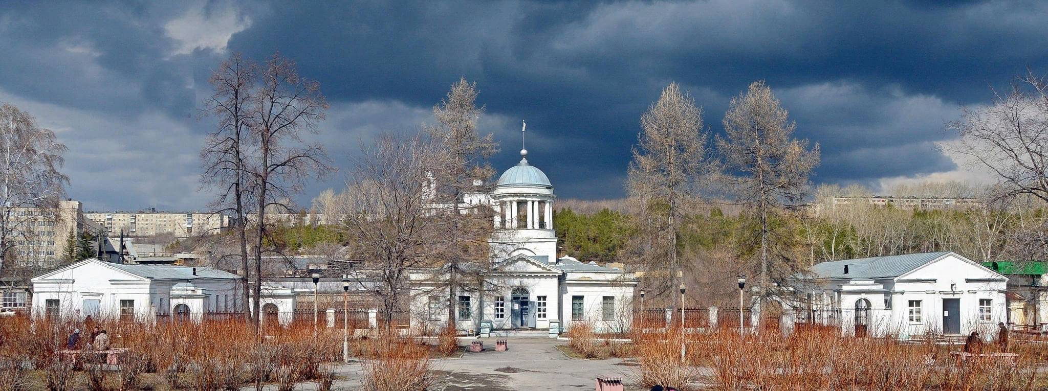
«Я отведу тебя в музей».
Школа пожилого возраста
Направление “Социальный туризм”
Преподаватель:
Специалист по соц. работе
Киричек В.М.

Slide 2
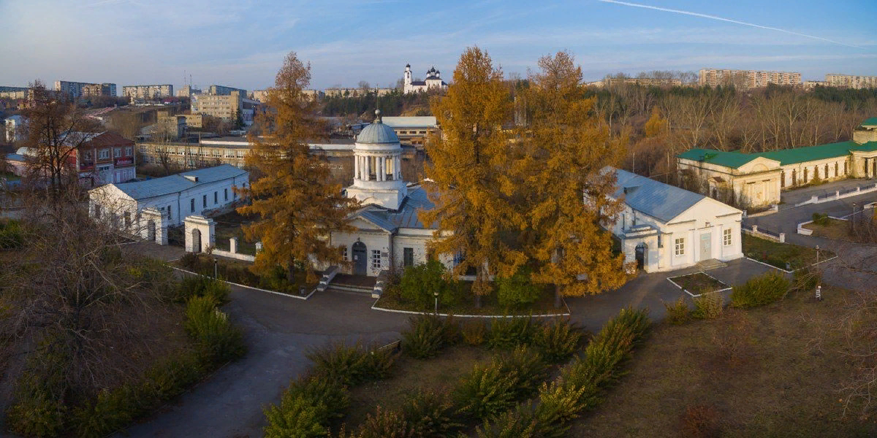
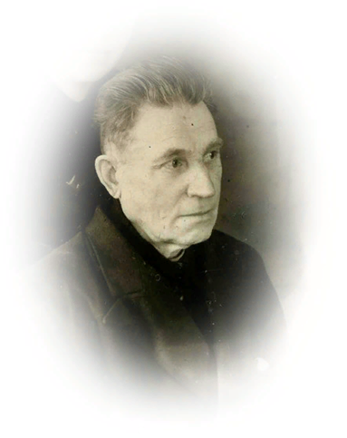
Каменск-Уральский краеведческий музей
имени И.Я. Стяжкина
Музей расположен в здании бывшей конторы Каменского казенного чугунолитейного завода постройки 1825 года. Это памятник архитектуры федерального значения. В настоящее время в двух музейных зданиях для посетителей открыты четыре выставки: «Поэзия крестьянского быта», «История Каменска XVII-XIX веков», «Чугунная мозайка», «Каменские закоулки».
Музей был открыт для публики 5 мая 1924 г. на основе минералогической коллекции краеведа-подвижника И. Я. Стяжкина. До 1931 г. он существовал как общественный, народный, затем обрел статус государственного В 1955 г. музей участвовал в археологической экспедиции Уральского государственного университета под руководством В. С. Стоколоса: открыто одно из древнейших поселений людей на территории Каменского района, названное по месту расположения селищем Лужки, а также стоянки Черноскутовская, Марай и Воронинская — были обнаружены каменные орудия труда и многочисленные фрагменты керамики, датированные II тысячелетием до н. э. Находки положили начало археологической коллекции музея
Иван Яковлевич Стяжкин
основатель музея

Slide 3
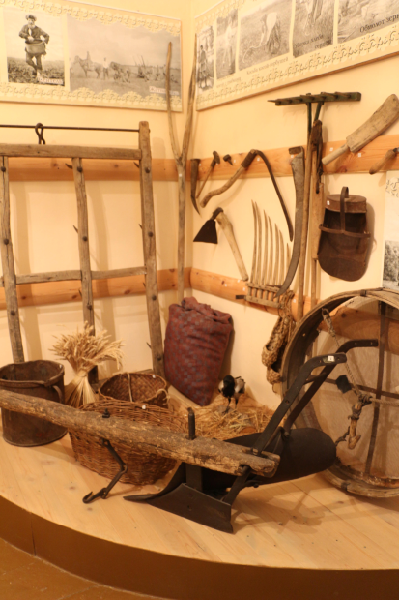
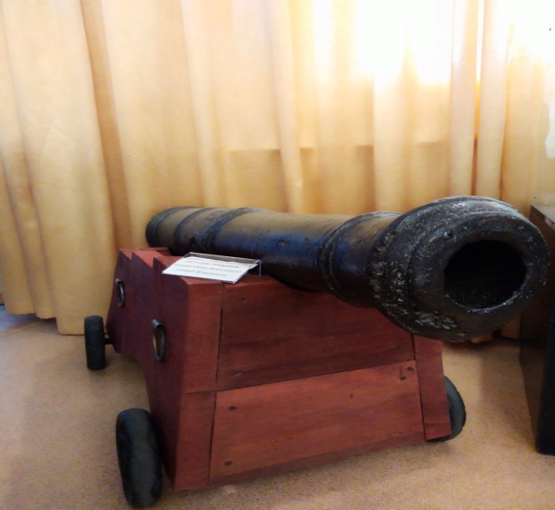
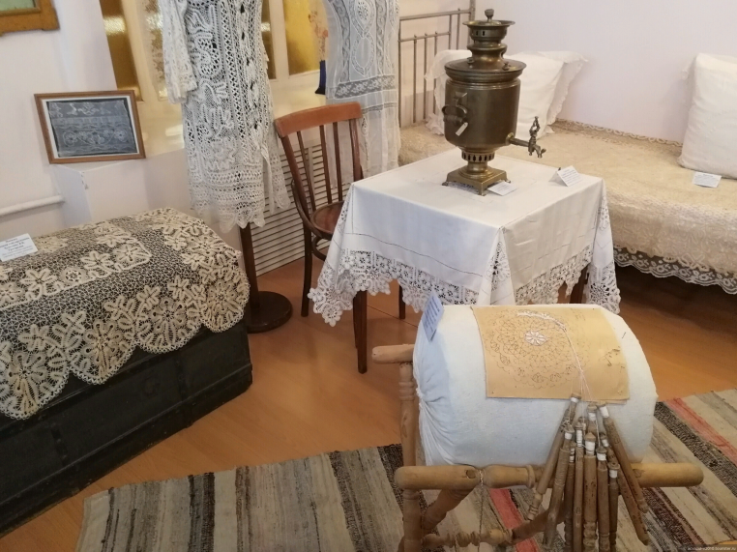

В 1959 г. был возведен второй музейный корпус, а после строительства третьего здания, стилизованного, как и два первых, под классицизм: образовался музейный комплекс.
Гордость музея — артиллерийская коллекция, собранная из образцов изделий Каменского завода, начиная с 1733 г. Особо выделяется собрание письменных источников — несколько тысяч рукописных, машинописных и печатных документов. Музей имеет архив, включающий фонд копий документов по ранней истории города (ХVII-ХVIII вв). Основу нумизматической коллекции составляют Щербаковский, Клевакинский, Часовской и Барабинский клады, а также собрание монет, принадлежавшее уроженцу города А. Г. Стенину. Собрание фотографий представлено снимками известных уральских фотографов В. Л. Метенкова, Н. А. Терехова и фотографа Каменского завода И. А. Соколова

Slide 4
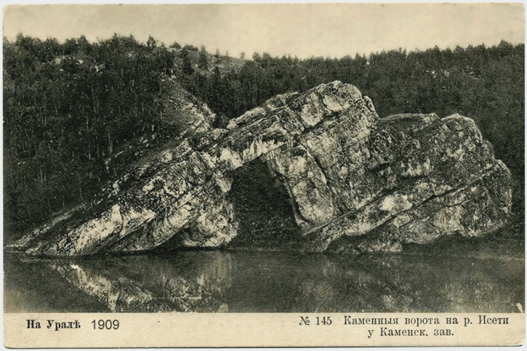
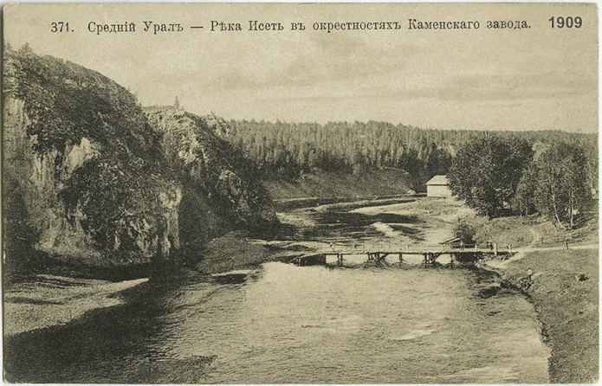
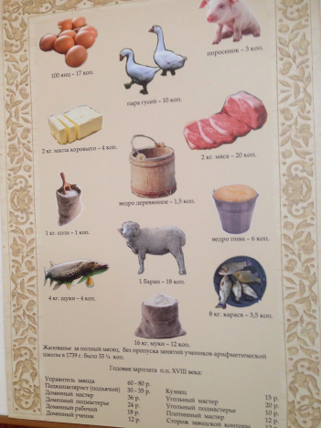
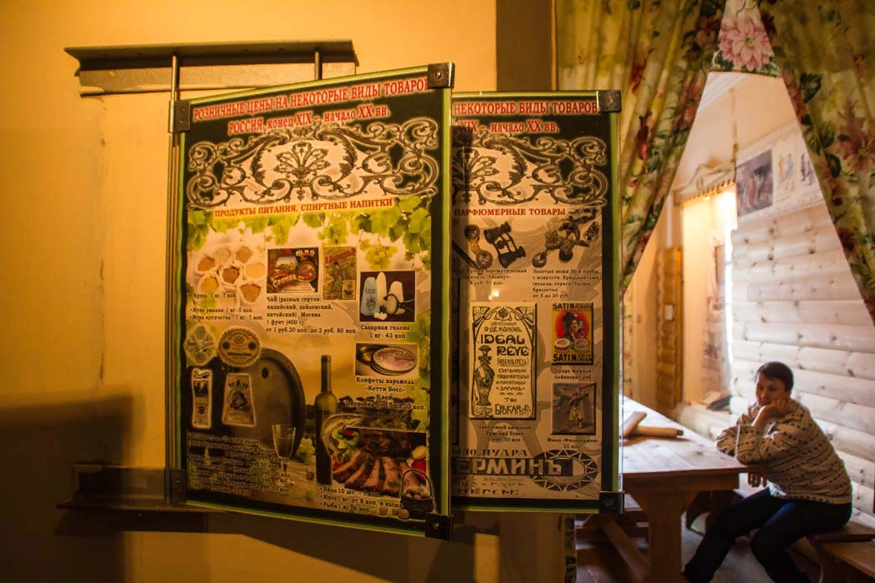
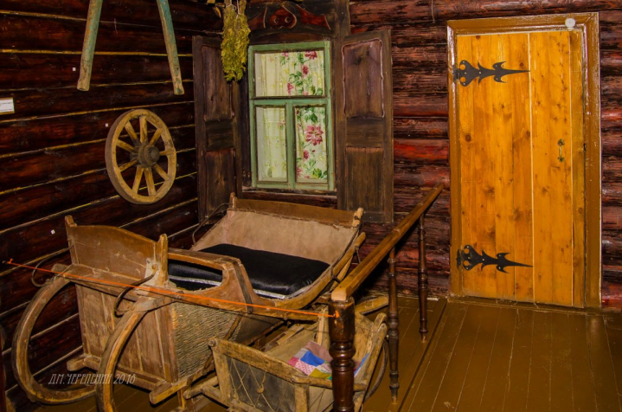
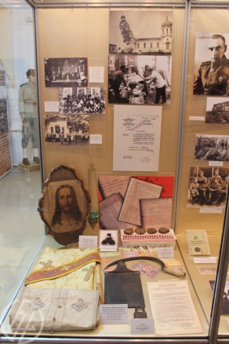
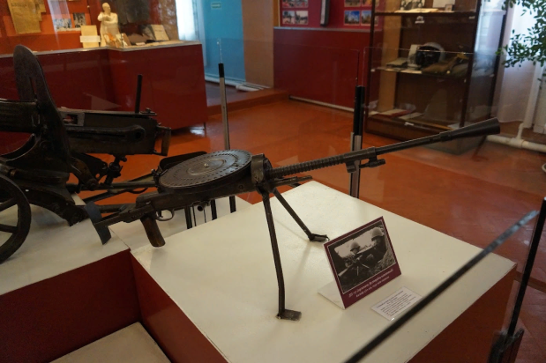
Снимками известного уральского фотографа В. Л. Метенкова
Экспозиции музея

Slide 5
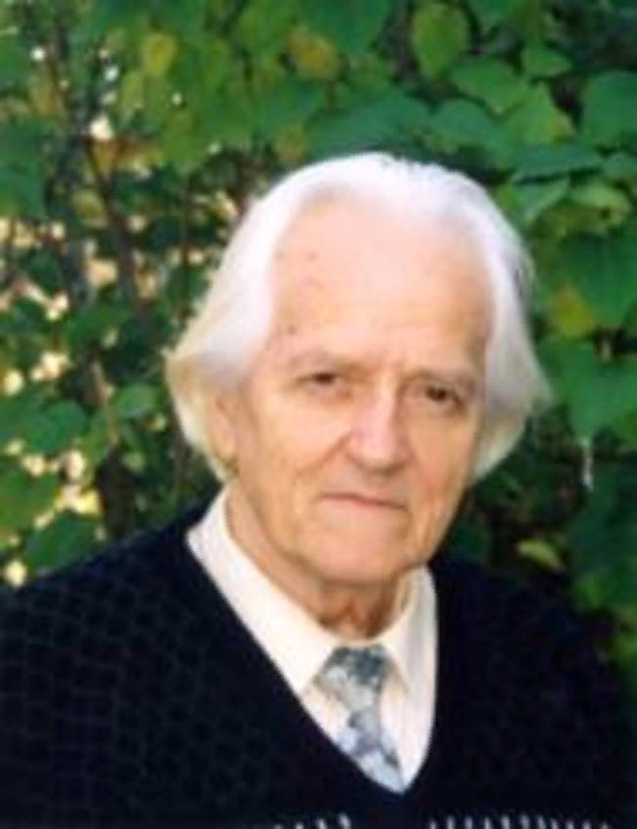
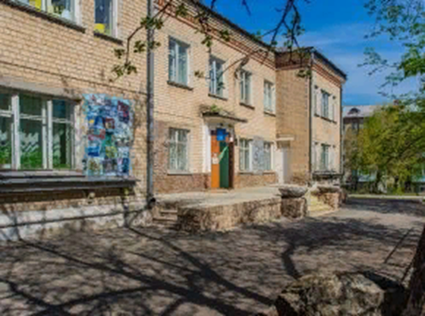
Геологический музей имени В.П. Шевалева
Владимир Петрович Шевалев
(1924-2006)
Член-корреспондент Российской экологической академии, член Академии военно-исторических наук. Отличник народного просвещения СССР, руководил геологическим музеем городского Дома детского и юношеского туризма и экскурсий. Почетный гражданин г. Каменска-Уральского.
Музей основан 16 марта 1965 года в школе № 16 учителем географии и директором школы Владимиром Петровичем Шевалевым. В 1998 году музей был переведен в новое здание – Дом детского и юношеского туризма и экскурсий, значительно расширен и преобразован.
Сегодня музей состоит из двух залов, в нем насчитывается более 4500 экспонатов, которые распределены по пяти разделам: горные породы, минералы, полезные ископаемые, палеонтология и геология Каменского района. Здесь есть редкие экспонаты — камни из Антарктиды и коллекция метеоритов

Slide 6
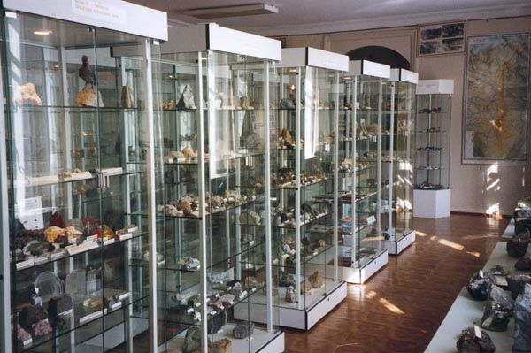
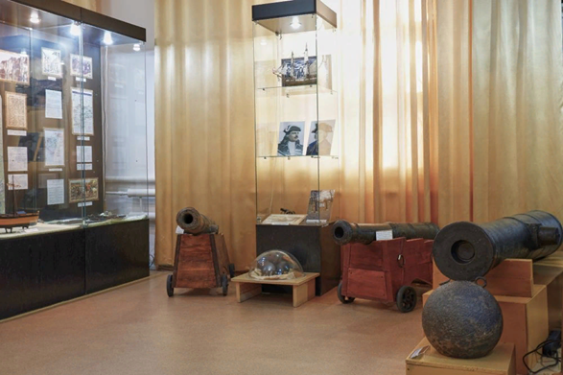
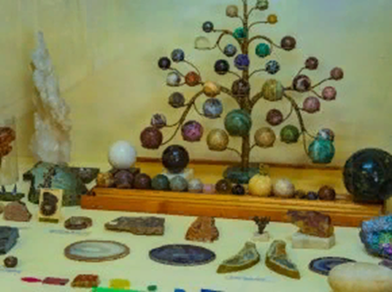
Интересные экспонаты:
Лава вулканов Камчатки
и Гавайских островов.
Бразильские агаты.
Каррарский мрамор Италии.
Окаменелости с Альпийских гор.
Камушек с вершины Эвереста.
Розовый кварц с острова Мадагаскар.
Гипс из пустыни Сахара.
Любопытные редкие экземпляры:
Камни из Антарктиды.
Алмазоносный кимберлит.
Образец породы – керн гранитогнейса, возрастом в 3 миллиарда лет.
Космические гости – кусочек метеорита «Свердловск» и два осколка знаменитого челябинского метеорита.
У музея есть талисман – дерево с каменными шарами, каждый из которых символизирует год из истории учреждения.

Slide 7
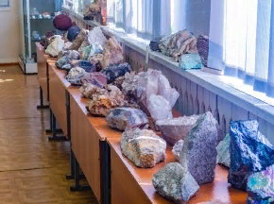
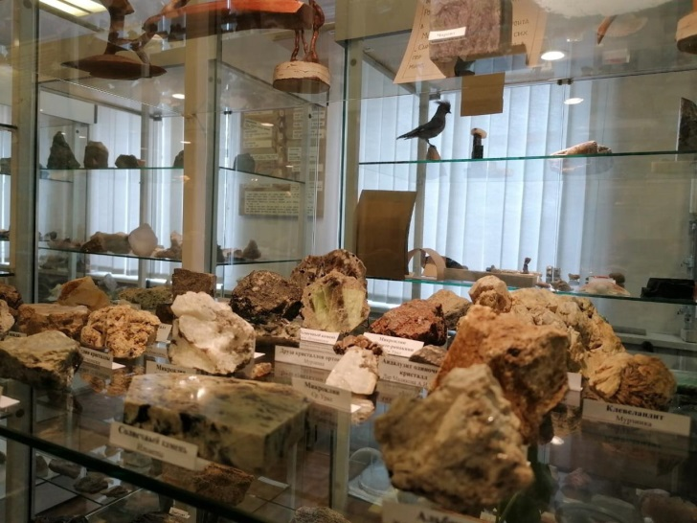
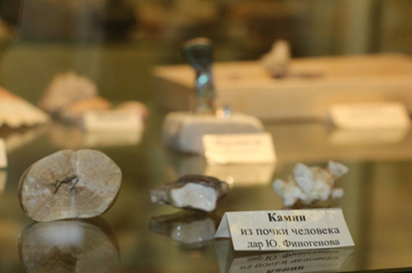
Из палеонтологической коллекции самый древний — плита с отпечатками строматолитов, возраст которых
1,5 млрд лет. На территории музея располагается выставка «Сад камней», где представлены минералы и горные породы Каменского района.
Большинство экспонатов собрано учениками Владимира Петровича. Традиции продолжают нынешние друзья музея – юные геологи и их педагоги. Экспозиции регулярно пополняются новыми экспонатами. Так, недавно появился позвонок плезиозавра с карьера Голубое озеро.
Буровое долото, привезенное со сверхглубокой скважины Кольского полуострова. Им были пробурены последние десять метров одиннадцатого километра сверхглубокой скважины СГ-3 на Кольском полуострове.
При строительстве нового дома в микрорайоне Южный нашли кости пещерного оленя и передали в музей.

Slide 8
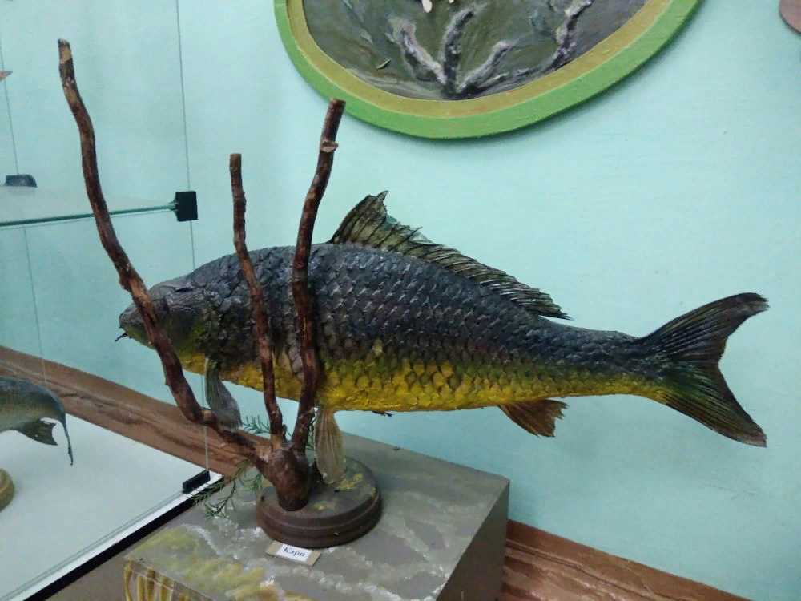
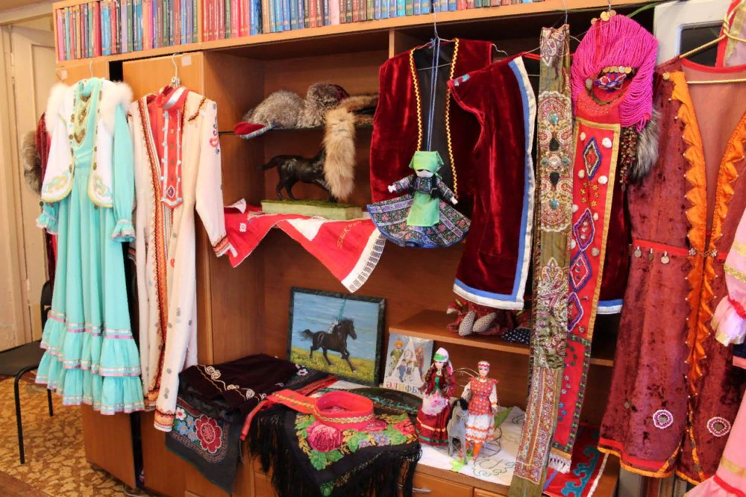
В музее природы можно увидеть орудия древних людей, рабочие инструменты наших предков, макеты рыб, чучела животных, насекомых и птиц, которые обитают в Каменске-Уральском и Каменском районе. Большинство экспонатов сделаны руками руководителя музея Светланы Корвяковой.
Этномузей открыт при Центре национальных культур Каменска-Уральского. Здесь можно познакомиться с этноэкспозицией «Быт и культура народов Урала», выставкой макетов «Национальный мир в миниатюре», выставкой кукол «Куклы в национальных костюмах», выставкой национальных головных уборов, выставкой «Национальный мир музыкальных инструментов» и с «Галереей национального творчества» местных художников.

Slide 9
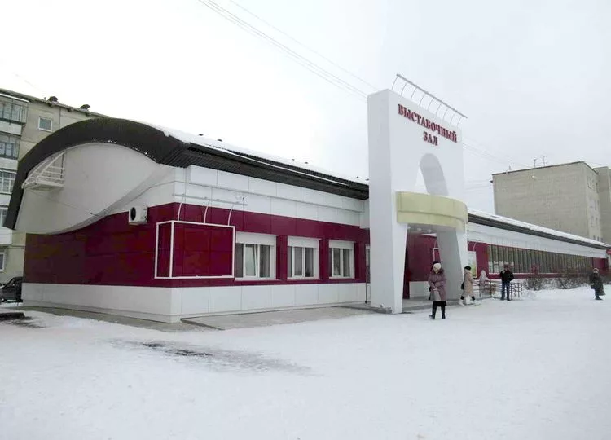
История Каменск-Уральского выставочного зала началась с выставок, которые в конце 1940-х годов организовывались в студии изобразительного искусства Дворца культуры Уральского Алюминиевого завода. Эту студию в 1949 году создал, и многие годы вел Иосиф Иванович Жулковский. Для многих художников студия стала той ступенькой, с которой начиналась их творческая биография.
Официально первая студийная выставка открылась в 1959 году. С этого времени они стали проводиться регулярно. С каждым годом самодеятельное художественное движение набирало силу, и в 1972 году в городском Краеведческом музее открылся художественный отдел. В 1978 году для отдела было выделено новое здание. Так, в Каменске-Уральском появился свой выставочный зал, который получил статус самостоятельного городского учреждения в 1993 году.
За годы своего существования Выставочный зал принял, устроил и провел более трехсот выставок всесоюзного, республиканского, областного значения,
Каменск-Уральский выставочный зал – это площадка, на которой ежегодно проходят десятки временных выставок в области современного и классического искусства. Экспонируются произведения живописи, графики, скульптуры и декоративно-прикладного искусства.

Slide 10

Информацию подготовила :
Специалист по социальной работе Киричек В.М.
Участок №7
В работе были использованы материалы из:
1 picturehistory.livejournal.com
2.
3.
http://narslovar.ru/

